Slide 1
SVM支持向量机
罗润

Slide 2
SVM原理介绍
SVM公式优化
SVM实现细节

Slide 3
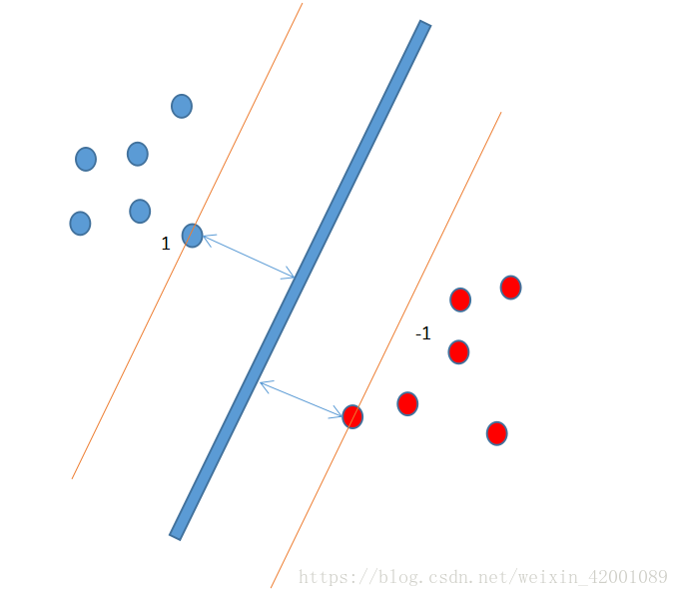

SVM原理介绍
SVM原理并不难理解，其可以归结为一句话，就是最大化离超平面最近点（支持向量）到该平面的距离,而核函数可以模拟出非线性的平面，更好的为分类任务服务
不加松弛因子的条件下优化下式

Slide 4




称为函数距离
称为几何距离
当w,b成倍变化时，几何距离不变，函数距离会发生改变
这里涉及到求两个最值问题，比较棘手，正如上面所说，几何距离不受成倍增加的影响，这里不妨就将最近点到超平面的函数距离设为1，自然其他非最近点的函数距离便是大于1，于是以上问题转化为
拉格朗日法可以将有不等式约束问题转化为无约束问题（极小极大值问题），然后又进一步在满足kkt条件下将问题转化为了其对偶问题
对应到SVM的拉格朗日函数便是：

Slide 5



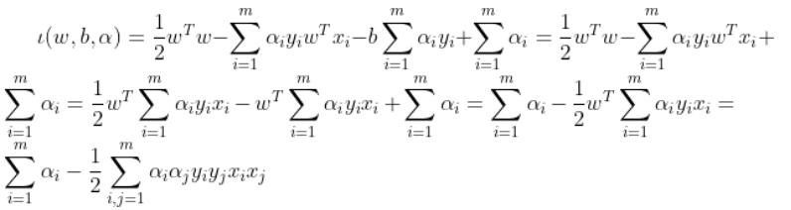
于是问题转化为：
根据对偶转化：
根据kkt条件求偏导令其为0：
将上述两公式带入到t(w,b,a)化简得到：

Slide 6
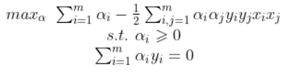


于是问题转化为：
根据最优化算法求出a
求出w和b
最后得到函数表达式

Slide 7
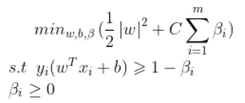
上面是SVM最基本的推导，下面说一下这种情况就是有一个点由于采集错误或者其他原因，导致其位置落在了别的离别当中，而SVM是找最近的点，所以这时候找出的超平面就会过拟合，解决的办法就是忽略掉这些点（离群点），即假如松弛因子
使几何距离不那么大于1
数学化后的约束条件即变为：
那么当C越大，就代表我们越重视这些点，越不想舍弃这些点，惩罚力度越大，反之亦然

Slide 8

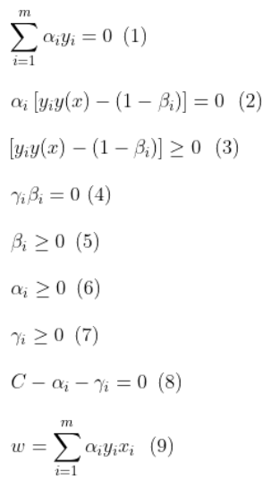

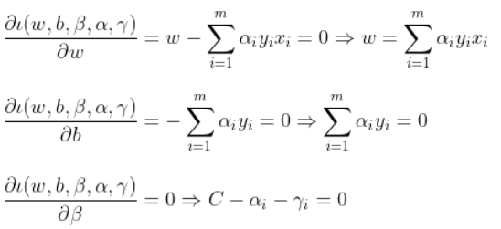

对偶形式
对应的kkt条件为：
拉格朗日函数形式
将其带入最终问题可得：

Slide 9
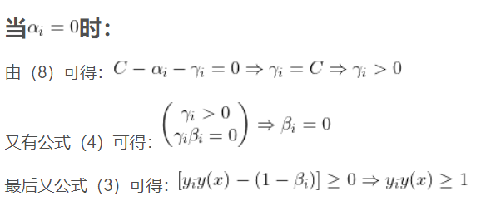
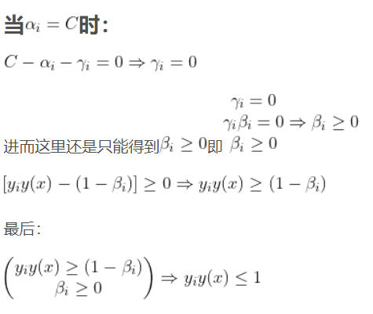
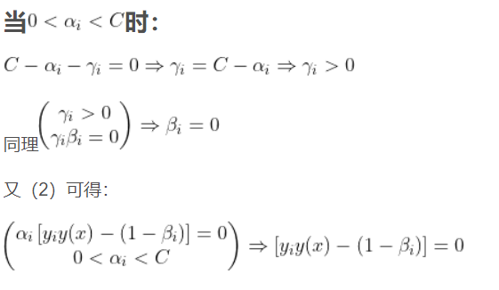
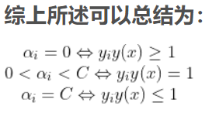

Slide 10
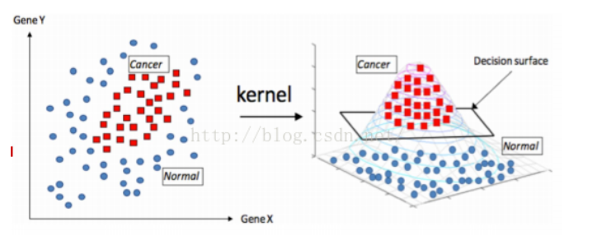



对于一些线性不可分的情况，比如一些数据混合在一起，我们可以将数据先映射到高纬，然后在使用svm找到当前高纬度的超平面，进而将数据进行有效的分离，一个直观的例子：
核函数用来处理此类问题，是描述数据高维内积的低维表达函数
线性核，多项式核，高斯核，sigmoid核

Slide 11
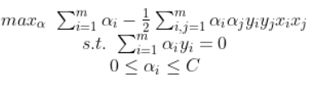
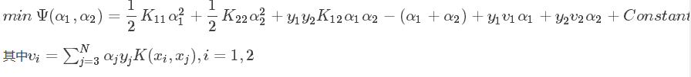


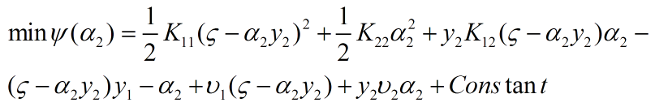
SMO算法
现在的问题是：
SMO算法是通过一定的规定选择两个参数进行优化，并固定其余 N - 2 个参数，假如选取优化的参数是 α₁, α_{2 ，}固定α₃, α₄ , .., α_{N} ，对目标函数进行化简成二元函数得：
由
得到
带入得到

Slide 12





对上式求导并等于0，得：
假设求解得到的值，记为α₁^{new} 、α₂^{new} 优化前的解记为α₁^{old} 、α₂^{old} ，由约束条件知：
令
带入解出，此时解出的 α₂^{new} 没有考虑到约束条件，先记为 α₂^{new unclipped} ，得：
化简得
η = K₁₁ + K₂₂ - 2K₁₂ > 0

Slide 13

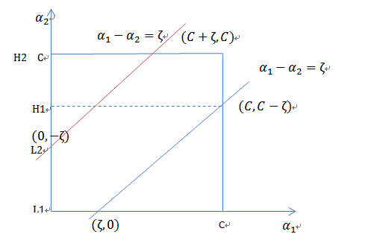
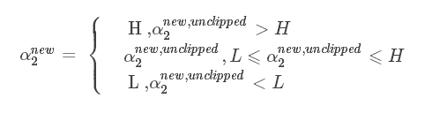


以上求得的 α₂^{new unclipped} 没考虑约束条件：
当y1和y2异号时，也就是一个为1，一个为-1时，他们可以表示成一条直线，斜率为1
归纳得到
由
得到

Slide 14
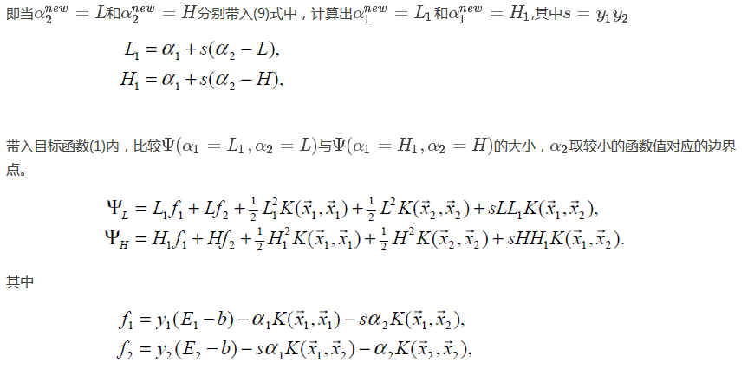
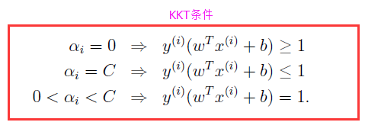
η <= 0 , α₂^{new} 取临界点L或H。
满足

Slide 15
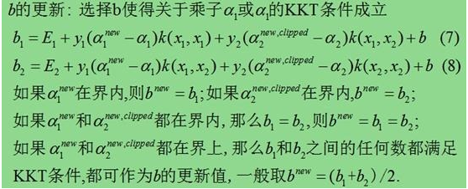
第一个变量的选择称为外循环，首先遍历整个样本集，选择违反KKT条件的αi作为第一个变量，接着依据相关规则选择第二个变量(见下面分析),对这两个变量采用上述方法进行优化。当遍历完整个样本集后，遍历非边界样本集(0<αi<C)中违反KKT的αi作为第一个变量，同样依据相关规则选择第二个变量，对此两个变量进行优化。当遍历完非边界样本集后，再次回到遍历整个样本集中寻找，即在整个样本集与非边界样本集上来回切换，寻找违反KKT条件的αi作为第一个变量。直到遍历整个样本集后，没有违反KKT条件α_{i}，然后退出。
SMO称第二个变量的选择过程为内循环，假设在外循环中找个第一个变量记为α₁，第二个变量的选择希望能使α2有较大的变化，由于α₂是依赖于|E₁−E₂|,当E1为正时，那么选择最小的E_{i}作为E₂,如果E₁为负，选择最大E_{i}作为E₂，通常为每个样本的E_{i}保存在一个列表中，选择最大的|E₁−E₂|来近似最大化步长。
-
-
-
-

Slide 16
谢谢

